Slide 2
Системы контроля версий
Функции системы контроля версий
хранение несколько версий одного и того же
документа (история версий);
хранение истории разработки;
при необходимости возвращение к более ранним
версиям документа (отмена изменений);
определение, кто и когда сделал изменение (поиск
«виновного»);
совмещение изменений сделанных разными
разработчиками (синхронизация работы команды);
реализация альтернативных/эксперементальных
вариантов проекта.

Slide 3
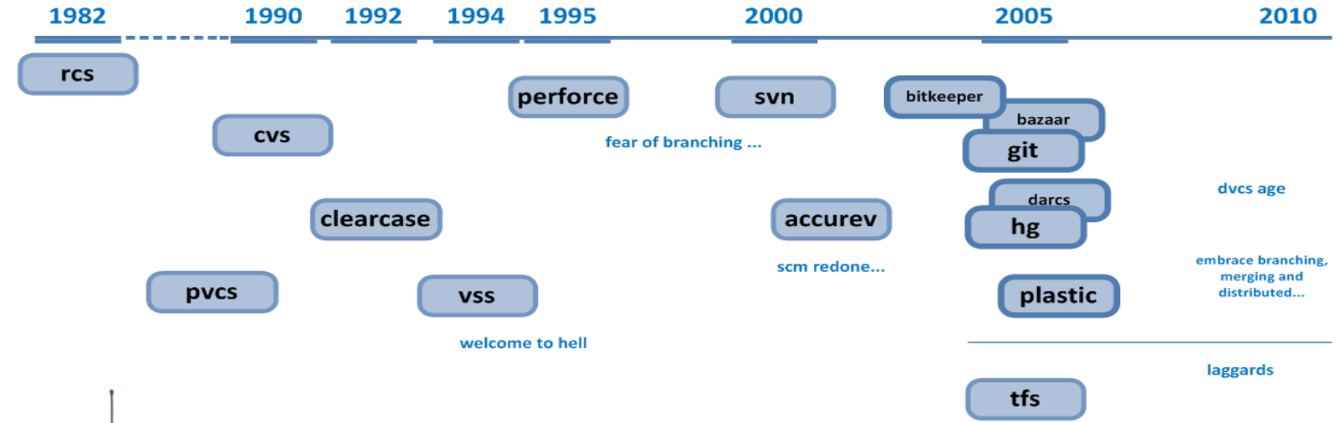
История систем контроля версий

Slide 4
Типы систем контроля версий
Локальные системы контроля версий (RCS).
Централизованные системы контроля версий (CVS, Subversion и Perforce).
Децентрализованные системы контроля версий (Git, Mercurial, Bazaar, Darcs).

Slide 5
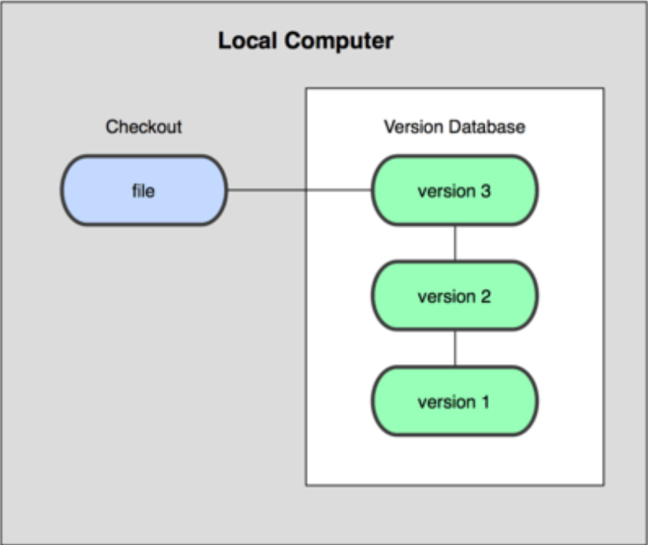
Локальные системы контроля версий

Slide 6
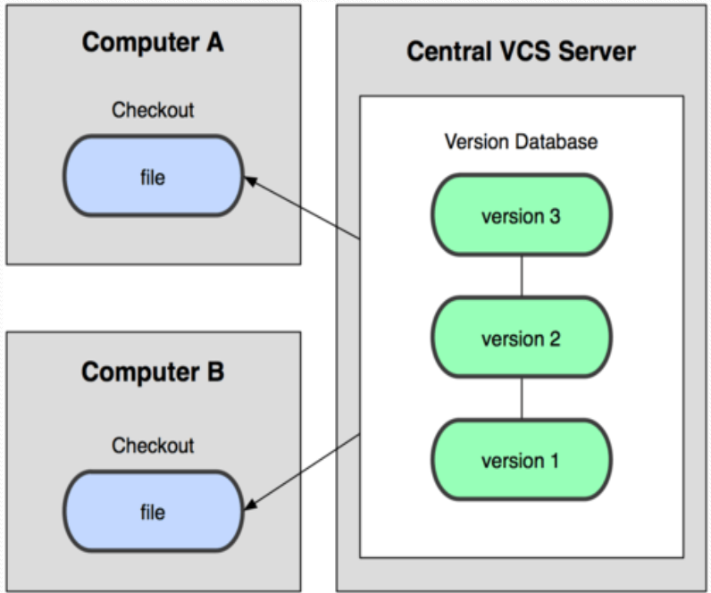
Централизованные системы контроля версий

Slide 7
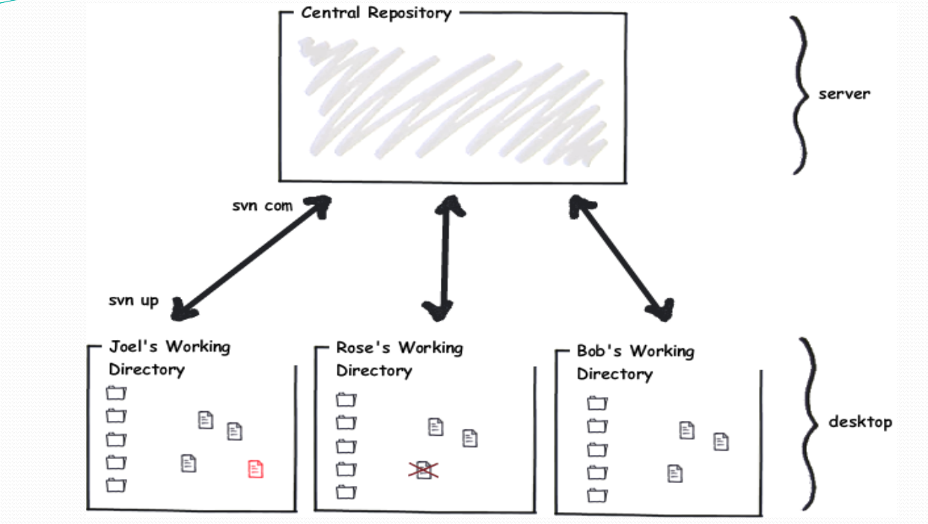
Централизованные системы контроля версий

Slide 8
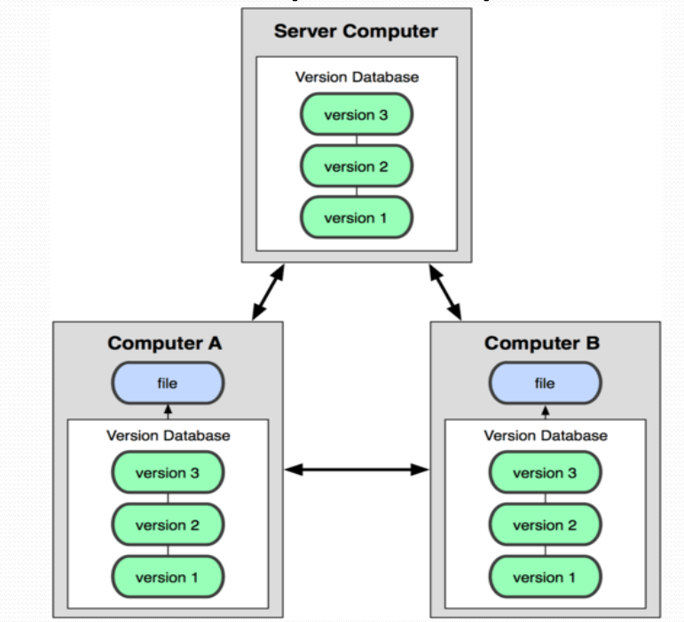
Распределённые системы контроля версий

Slide 9
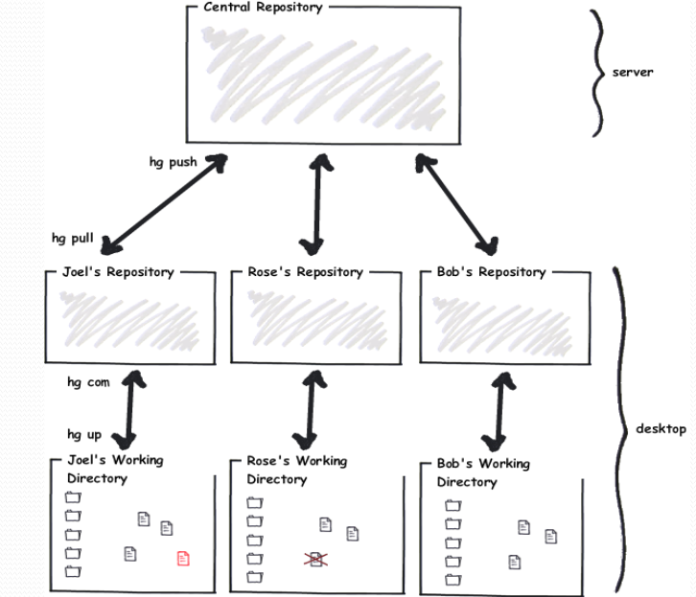
Распределённые системы контроля версий

Slide 10
RCS - система управления пересмотрами версий
www.gnu.org/software/rcs/rcs.html
RCS позволяет работать только с отдельными файлами, создавая для каждого историю изменений. Для текстовых файлов сохраняются не все версии файла, а только последняя версия и все изменение, внесенные в нее. RCS также может отслеживать изменения в бинарных файлах, но при этом каждое изменение хранится в виде отдельной версии файла. 
Когда изменения в файл вносит один из пользователей, для всех остальных этот файл остается заблокированным. Они не могут запросить его из репозитория для редактирования, пока первый пользователь не закончит работу и не зафиксирует изменения.

Slide 11
RCS - система управления пересмотрами версий
www.gnu.org/software/rcs/rcs.html
Преимущества: 
  1. RCS - проста в использовании и хорошо подходит для ознакомления с принципами работы систем контроля версий. 
  2. Хорошо подходит для резервного копирования отдельных файлов, не требующих частого изменения группой пользователей. 
  3. Широко распространена и предустановленна в большинстве свободно распространяемых операционных системах.
Недостатки: 
  1. Отслеживает изменения только отдельных файлов, что не позволяет использовать ее для управления версиями больших проектов. 
  2. Не позволяет одновременно вносить изменения в один и тот же файл несколькими пользователями. 
  3. Низкая функциональность, по сравнению с современными системами контроля версий.

Slide 12
CVS - система управления параллельными версиями
www.nongnu.org/cvs
Последняя версия и все сделанные изменения хранятся в репозитории сервера. Клиенты, подключаясь к серверу, проверяют отличия локальной версии от последней версии, сохраненной в репозитории, и, если есть отличия, загружают их в свой локальный проект. При необходимости решают конфликты и вносят требуемые изменения в разрабатываемый продукт. После этого все изменения загружаются в репозиторий сервера. CVS, при необходимости, позволяет откатываться на нужную версию разрабатываемого проекта и вести управление несколькими проектами одновременно.

Slide 13
CVS - система управления параллельными версиями
www.nongnu.org/cvs
Преимущества: 
  1. Несколько клиентов могут одновременно работать над одним и тем же проектом.
  2. Позволяет управлять не одним файлом, а целыми проектами.
  3. Обладает огромным количеством удобных графических интерфейсов, способных удовлетворить практически любой, даже самый требовательный вкус.
  4. Широко распространена и поставляется по умолчанию с большинством операционных систем Linux.
  5. При загрузке тестовых файлов из репозитория передаются только изменения, а не весь файл целиком.
Недостатки:
  1. При перемещении или переименовании файла или директории теряются все, привязанные к этому файлу или директории, изменения.
  2. Сложности при ведении нескольких параллельных веток одного и того же проекта.
  3. Ограниченная поддержка шрифтов.
  4. Для каждого изменения бинарного файла сохраняется вся версия файла, а не только внесенное изменение.
  5. С клиента на сервер измененный файл всегда передается полностью.
  6. Ресурсоемкие операции, так как требуют частого обращения к репозиторию, и сохраняемые копии имеют некоторую избыточность.

Slide 14
Система управления версиями Subversion
www.subversion.tigris.org
При работе с файлами, не позволяющими объединять изменения, может использоваться следующий принцип: 1. Файл скачивается из репозитория и блокируется (запрещается его скачивание из репозитория). 2. Вносятся необходимые изменения. 3. Загружается файл в репозиторий и разблокируется (разрешается его скачивание из репозитория другим клиентам

Slide 15
CVS - система управления параллельными версиями
www.subversion.tigris.org
Преимущества: 
  1. Система команд, схожая с CVS. Поддерживается большинство возможностей CVS.
  2. Разнообразные графические интерфейсы и удобная работа из консоли.
  3. Отслеживается история изменения файлов и каталогов даже после их переименования и перемещения.
  4. Встроенная поддержка во многие интегрированные средства разработки, такие как KDevelop, Zend Studio и многие другие.
  5. Возможность создания зеркальных копий репозитория.
  6. Два типа репозитория – база данных или набор обычных файлов.
  7. Возможность доступа к репозиторию через Apache с использованием протокола WebDAV.
  8. Наличие удобного механизма создания меток и ветвей проектов.
Недостатки:
  1. Полная копия репозитория хранится на локальном компьютере в скрытых файлах, что требует достаточно большого объема памяти.
  2. Существуют проблемы с переименованием файлов, если переименованный локально файл одним клиентом был в это же время изменен другим клиентом и загружен в репозиторий.
  3. Слабо поддерживаются операции слияния веток проекта.
  4. Сложности с полным удалением информации о файлах попавших в репозиторий, так как в нем всегда остается информация о предыдущих изменениях файла, и непредусмотрено никаких штатных средств для полного удаления данных о файле из репозитория.

Slide 16
Система управления версиями Aegis
www.aegis.sourceforge.net
Aegis, созданная Питером Миллером в 1991 году, является первой альтернативой централизованным системам управления версиями. Все операции в ней производятся через файловую систему Unix. К сожалению, в Aegis нет встроенной поддержки работы по сети, но взаимодействия можно осуществлять, используюя такие протоколы, как NFS, HTTP, FTP. Основная особенность Aegis – это способ контроля вносимых в репозиторий изменений. Во-первых, перед занесением каких-либо изменений, они должны обязательно пройти ряд тестов. И если нововведения в исходный код программы не проходят тесты, то требуется либо добавлять новые тесты, либо исправлять возможные ошибки в исходном коде. Во-вторых, перед внесением изменений в основную ветку разрабатываемого проекта, они должны быть одобрены обозревателем. В третьих, предусмотрена иерархия доступа к репозиторию, основанная на системе прав доступа Unix-подобных операционных систем к файлам. Все это делает использование системы контроля версий Aegis надежным, но крайне сложным, и даже хорошо проработана документация не сильно это облегчает.

Slide 17
Система управления версиями Monotone
monotone.ca
Monotone –ецентрализованная система управления версиями, разработанная Грейдоном Хоэм. В ней каждый клиент сам отвечает за синхронизацию версий разрабатываемого продукта с другими клиентами. Работа с Monotone строится следующим образом. В первую очередь, создается база данных проекта SQLite, и генерируются ключи с использованием алгоритма хеширования SHA1 (Secure Hash Algorithm 1).
Для синхронизации проекта с другими пользователями необходимо:
  Экспортировать ключ (хэш - код последней версии проекта) и получить аналогичные ключи от других клиентов.
  Сохранить всем клиентам полученные ключи в связке ключей своих локальных проектах Monotone.
  Теперь каждый, зарегистрированный таким образом пользователь, может синхронизировать разработку со своими коллегами, используя простой набор команд.

Slide 18
Система управления версиями Monotone
monotone.ca
Преимущества: 
  1. Простой и понятный набор команд, схожий с командами Subversion и CVS.
  2. Поддерживает переименование и перемещение файлов и директорий.
  3. Качественная документация, значительно облегчающая использование системы контроля версий
Недостатки:
  1. Низкая скорость работы.
  2. Отсутствие мощных графических оболочек.
  3. Возможные (но чрезвычайно низкие) совпадения хэш - кода отличных по содержанию ревизий

Slide 19
Система управления версиями Mercurial
mercurial.selenic.com
Распределенная система контроля версий Mercurial разрабатывалась Мэттом Макалом параллельно с системой контроля версий Git, созданной Торвальдсом Линусом.
Первоначально, она была создана для эффективного управления большими проектами под Linux’ом, а поэтому была ориентирована на быструю и надежную работу с большими репозиториями. На данный момент mercurial адаптирован для работы под Windows, Mac OS X и большинство Unix систем.
Большая часть системы контроля версий написана на языке Python, и только отдельные участки программы, требующие наибольшего быстродействия, написаны на языке Си

Slide 20
Система управления версиями Bazaar
bazaar.canonical.com
Bazaar – распределенная, свободно распространяемая система контроля версий, разрабатываемая при поддержке компании Canonical Ltd. Написана на языке Python и работает под управлением операционных систем Linux, Mac OS X и Windows.
В отличие от Git и Mercurial, создаваемых для контроля версий ядра операционной системы Linux, а поэтому ориентированных на максимальное быстродействие при работе с огромным числом файлов, Bazaar ориентировался на удобный и дружественный интерфейс пользователя. Оптимизация скорости работы производилось уже на втором этапе, когда первые версии программы уже появились.

Slide 21
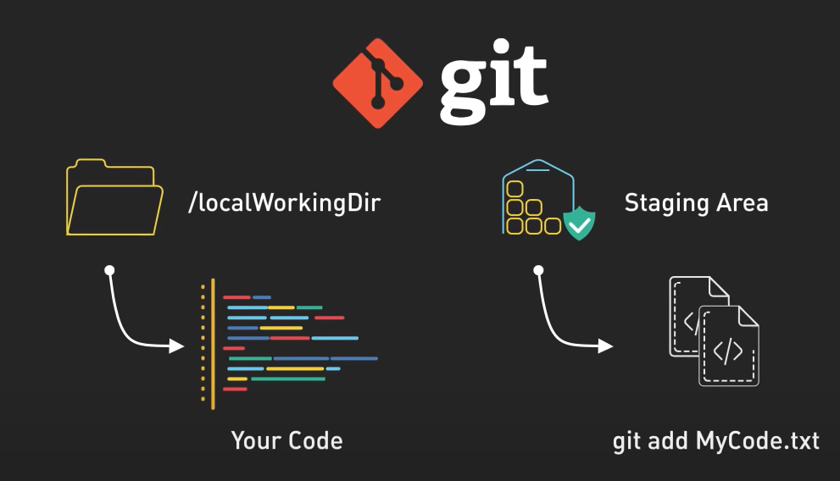
GitHub

Slide 22
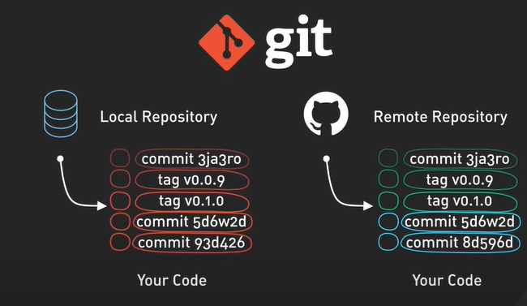
GitHub

Slide 23
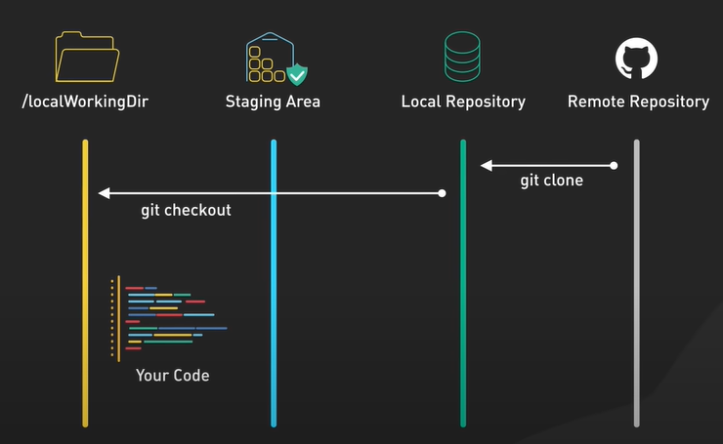
GitHub

Slide 24
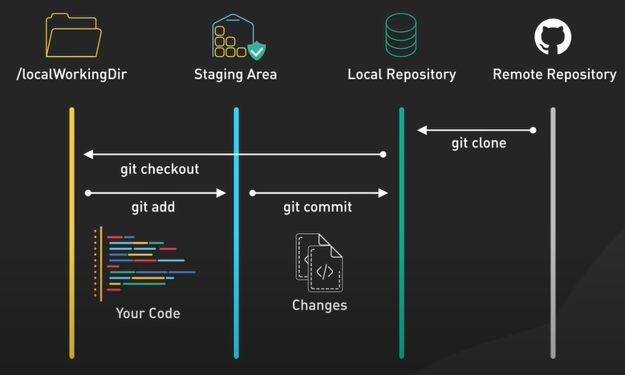
GitHub

Slide 25
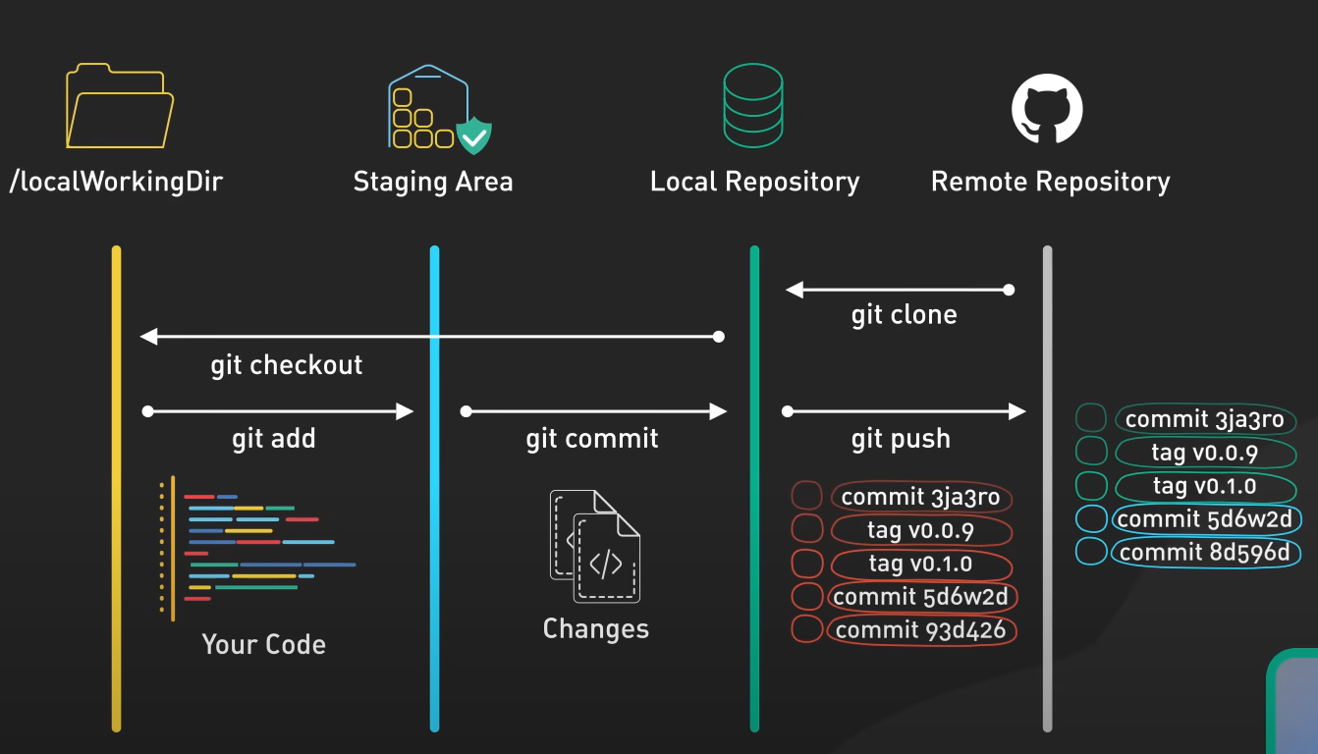
GitHub

Slide 26
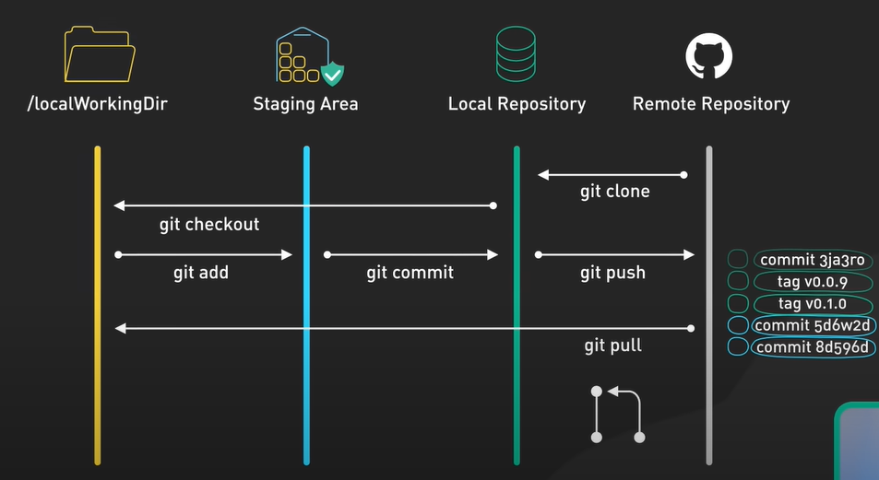
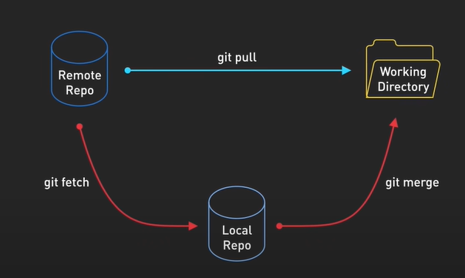
GitHub

Slide 27
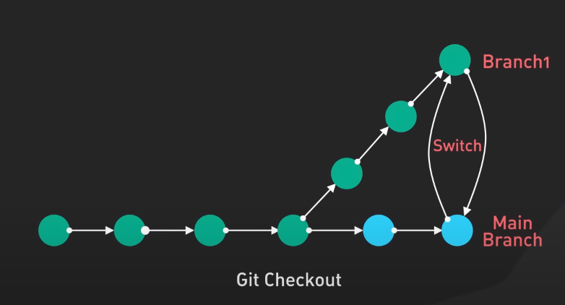
GitHub

Slide 28
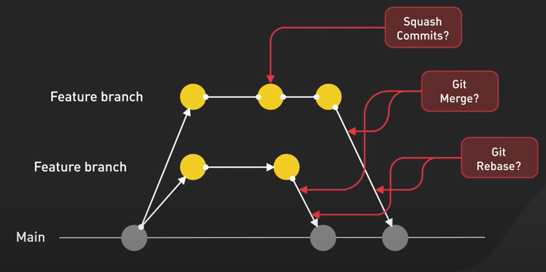
GitHub

Slide 29
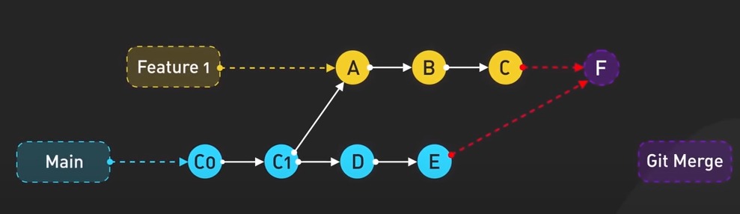
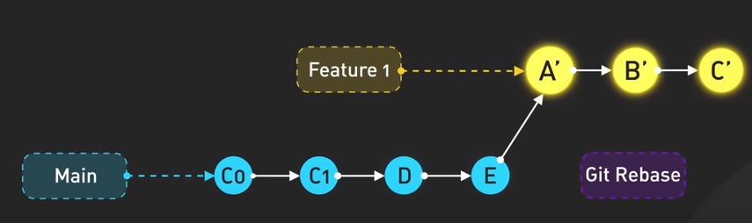
GitHub

Slide 30
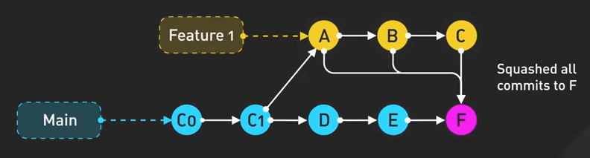
GitHub

Slide 31
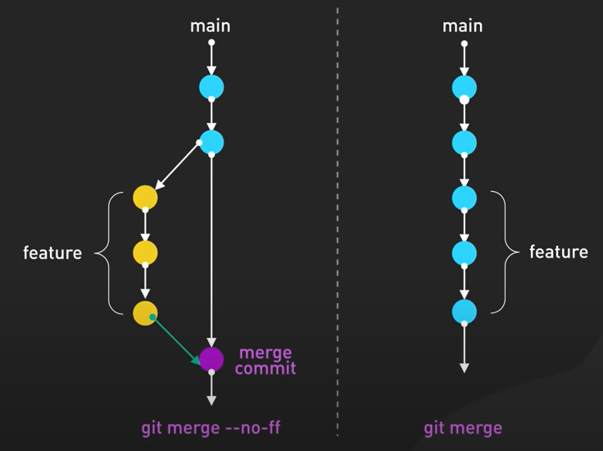
GitHub

Slide 32
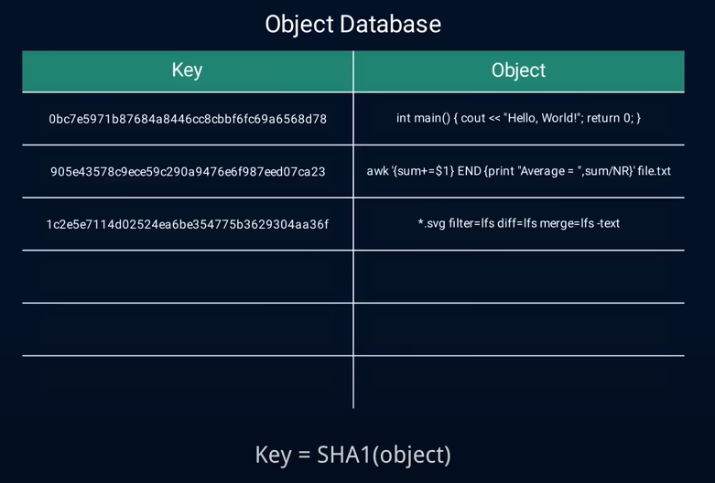
GitHub

Slide 33
Три закона TDD
Прежде чем я начну знакомить вас с тремя законами, хотелось бы сделать некоторые предварительные замечания. Разработка через тестирование сводится к следующим действиям.
Создание набора тестов, прохождение которых позволяет перейти к рефакторингу кода и предполагает его последующее развертывание. То есть успешное прохождение этого набора тестов означает, что систему можно безопасно развернуть.
Написание окончательной версии кода, достаточно несвязанной, чтобы этот код можно было тестировать и подвергать рефакторингу.
Формирование чрезвычайно короткого цикла обратной связи, который позволяет поддерживать стабильный ритм и производительность при написании программы.
Создание тестов и производственного кода, которые не связаны в такой степени, что их удобно обслуживать и ничто не препятствует репликации вносимых в них изменений.
Практика TDD сводится к соблюдению трех законов, практически полностью состоящих из произвольной части. Отсутствие обязательной части подтверждает, например, тот факт, что конечная цель может достигаться разными средствами. В частности, с помощью предложенной Кентом Беком практики test && commit || revert (TCR). Несмотря на свою непохожесть на TDD, TCR позволяет получить точно такие же результаты.

Slide 34
Три закона TDD
Первый закон
Не пишите код, пока не напишете первый тест.
Опытному программисту этот закон может показаться глупым. У вас тоже, скорее всего, возник вопрос, как написать тест без кода, который следует протестировать. Это естественная реакция, ведь считается, что сначала пишется код, а только потом тесты для него. Но если вдуматься, то само знание того, как должен работать код, позволяет написать для него тест. Хотя, конечно, эта идея контринтуитивна и кажется совершенно нелогичной.

Slide 35
Три закона TDD
Второй закон
Пишите минимальный тест, который не будет пройден.
Добейтесь его прохождения, написав необходимый код. Опытный программист сразу поймет, что первая же строка теста вызовет сбой компиляции, ведь она предполагает взаимодействие с кодом, которого пока не существует. Фактически это означает невозможность написать тест, состоящий более чем из одной строки, так как вам сразу придется переключиться на написание производственного кода.

Slide 36
Три закона TDD
Третий закон
Ограничьтесь минимальным количеством кода, необходимым для прохождения текущего теста. После этого сразу пишите следующий тест.

Slide 37
TDD
На этом цикл завершается. Очевидно, что эти три закона вовлекают вас в цикл продолжительностью всего несколько секунд. В утрированном виде процесс выглядит примерно так:
вы пишете строку тестового кода, и этот тест, конечно же, не проходит;
вы пишете строку производственного кода, позволяющую пройти тест;
вы пишете следующую строку тестового кода, и тест снова не проходит;
вы пишете следующий рабочий код, позволяющий пройти тест;
вы пишете еще одну-две строки тестового кода и обнаруживаете, что проверка утверждения не пройдена;
вы пишете еще одну-две строки производственного кода, обеспечивающие положительный результат проверки утверждения.
Вся ваша дальнейшая работа будет выглядеть только так. С точки зрения опытного программиста, ситуация, скорее всего, выглядит абсурдно. Три закона запирают нас внутри цикла, длящегося всего несколько секунд. Нам все время приходится переключаться между тестовым и производственным кодом. Невозможно просто добавить оператор if или цикл while или написать функцию. Мы навсегда попали в ловушку постоянных переключений.

Slide 38
Страх
Программировать непросто. Возможно, это самый трудный из всех навыков, в которых люди пытаются достичь мастерства. Сегодня наша цивилизация зависит от сотен тысяч взаимосвязанных приложений, каждое из которых состоит из сотен тысяч, если не десятков миллионов строк кода. Ни один из созданных людьми аппаратов больше не имеет такого количества подвижных деталей. К
аждое из приложений поддерживается командами разработчиков, которые до смерти боятся что-либо менять. Ирония в том, что все это программное обеспечение написано, чтобы позволить нам легко менять поведение машин.
Но разработчики знают, что каждое изменение сопряжено с риском сбоя, причину которого бывает сложно обнаружить и устранить.
Представьте ужасно запутанный код. Скорее всего, вам не придется напрягаться, чтобы вызвать в воображении такой образ. Большинство из нас сталкивается с подобным каждый день.
При виде такого кода вы иногда начинаете испытывать желание привести его в порядок. Но я практически уверен, что следом, как молот Тора, обрушивается мысль: «Я к этому не прикоснусь!» Ведь вы прекрасно знаете: если, прикоснувшись к этому коду, вы что-то сломаете, то он станет вашим навсегда.

Slide 39
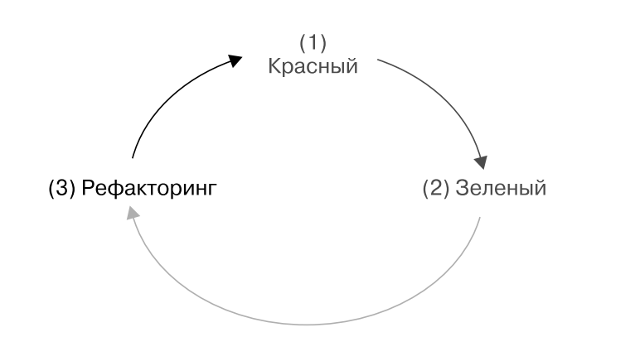
Рефакторинг

Slide 40
Рефакторинг
Рефакторинг выполняется постоянно. В каждом цикле TDD происходит очистка кода.
Рефакторинг не меняет поведение. Он проводится только в случаях, когда выполняются все тесты, причем в процессе рефакторинга тесты продолжают успешно выполняться.
Рефакторинг никогда не фигурирует в расписании или плане. На него не нужно отдельно выделять время или спрашивать разрешения. Вы просто все время его делаете.

Slide 41
Пример TDD
Итак, начнем:
package stack;
import org.junit.Test;
public class StackTest {
@Test
public void nothing() throws Exception {
}
}
Правильным считается начинать с теста, который ничего не делает Прохождение такого теста просто показывает, что среда выполнения работает

Slide 42
Пример TDD
Правило 1. Напишите тест для проверки кода, который вы собираетесь написать
Правило 1 — не высшая математика Ничего сложного для понимания
в нем нет Если можно написать строку кода, то можно написать и тест,
который будет ее проверять И ничто не мешает написать его первым
Так и сделаем:
public class StackTest {
@Test
public void canCreateStack() throws Exception {
MyStack stack = new MyStack();
}
}
Обратите внимание, что во фрагменте кода я дал тесту более описательное название Теперь в соответствии со вторым законом нужно
создать стек, поскольку без этого код MyStack компилироваться не
будет При этом нужно придерживаться третьего правила: не писать
больше, чем требуется для прохождения теста:
package stack;
public class MyStack {
}

Slide 43
Пример TDD
Правило 2. Сделайте так, чтобы тест перестал проходить.
Сделайте так, чтобы он снова начал проходить. Очистите код.
Сначала пишем работающий код, не обращая внимания на его качество. Затем, благодаря наличию тестов, мы легко можем почистить этот код, сохранив его работоспособность. То есть на каждом витке цикла TDD мы пользуемся возможностью навести порядок в созданном собственными руками беспорядке. Вы могли заметить, что наш тест не утверждает никакого поведения. Он компилируется и проходит, но не дает информации о созданном нами стеке.
public class StackTest {
@Test
public void canCreateStack() throws Exception {
Stack stack = new Stack();
assertTrue(stack.isEmpty());
}
}

Slide 44
Пример TDD
Правило 2. Сделайте так, чтобы тест перестал проходить.
Сделайте так, чтобы он снова начал проходить. Очистите код.
Здесь вступает в дело второй закон, и нам нужно скомпилировать
этот код:
import static junit.framework.TestCase.assertTrue;
public class StackTest {
@Test
public void canCreateStack() throws Exception {
Stack stack = new Stack();
assertTrue(stack.isEmpty());
}
}
public class Stack {
public boolean isEmpty() {
return false;
}
}

Slide 45
Пример TDD
Правило 2. Сделайте так, чтобы тест перестал проходить.
Сделайте так, чтобы он снова начал проходить. Очистите код.
Двадцать пять секунд спустя тест компилируется, но проваливается
Это сделано преднамеренно Я специально добавил утверждение
isEmpty, возвращающее значение false, поскольку, согласно первому
закону, тестирование должно окончиться неудачей Зачем это нужно?
Чтобы убедиться, что в ситуациях, когда тест не должен проходить,
все так и есть И мы наполовину проверили, как он работает Проверим вторую половину, изменив утверждение isEmpty таким образом,
чтобы оно возвращало значение true:
public class Stack {
public boolean isEmpty() {
return true;
}
}

Slide 46
Пример TDD
Правило 2. Сделайте так, чтобы тест перестал проходить.
Сделайте так, чтобы он снова начал проходить. Очистите код.
Что дальше? Мне нужно добавить функцию push, поэтому в соответствии с правилом 1 я напишу тест, который будет проверять ее работу:
@Test
public void canPush() throws Exception {
Stack stack = new Stack();
stack.push(0);
}
Тест не компилируется, значит, согласно второму закону нужно написать код, который заставит его компилироваться:
public void push(int element) {
}

Slide 47
Пример TDD
Правило 2. Сделайте так, чтобы тест перестал проходить.
Сделайте так, чтобы он снова начал проходить. Очистите код.
Теперь тест компилируется, но в нем отсутствует утверждение Поэтому нужно добавить предикат, что после однократного применения
метода push стек перестает быть пустым:
@Test
public void canPush() throws Exception {
Stack stack = new Stack();
stack.push(0);
assertFalse(stack.isEmpty());
}

Slide 48
Пример TDD
Правило 2. Сделайте так, чтобы тест перестал проходить.
Сделайте так, чтобы он снова начал проходить. Очистите код.
Разумеется, такой тест не пройдет, поскольку метод isEmpty возвращает значение true Нужна более интеллектуальная проверка, например,
добавим для отслеживания пустоты стека логический флаг:
public class Stack {
private boolean empty = true;
public boolean isEmpty() {
return empty;
}
public void push(int element) {
empty=false;
}
}

Slide 49
Пример TDD
Правило 2. Сделайте так, чтобы тест перестал проходить.
Сделайте так, чтобы он снова начал проходить. Очистите код.
Исправленный код перестал компилироваться, поэтому действуем
в соответствии с первым законом:
public int pop() {
return -1;
}
Третий закон позволит нам закончить тест:
// T: 05:51
@Test
public void afterOnePushAndOnePop_isEmpty() throws Exception {
stack.push(0);
stack.pop();
assertTrue(stack.isEmpty());
}
Тест провален, поскольку флаг empty так и остается со значением true
Исправим эту недоработку:
// T: 06:06 Stack.java
public int pop() {
empty=true;
return -1;
}

Slide 50
Пример TDD
Правило 3. Не гонитесь за золотом.
Любого новичка в TDD посещает огромное искушение первым делом заняться сложными или интересными вещами Например, в случае написания стека так соблазнительно начать с тестирования поведения FILO (first-in-last-out, «первым пришел — последним вышел») Именно такой подход называется «погоней за золотом» Я думаю, вы обратили внимание, что я намеренно избегал тестирования чего-либо, напоминающего стек Я сосредоточился на вспомогательных элементах, таких как пустота и размер Почему я не погнался за золотом? Зачем вообще придумали правило 3? Дело в том, что слишком рано погнавшись за золотом, вы, как правило, упускаете множество деталей Скоро я вам покажу, что вместе с этим вы упускаете и возможность упростить код

Slide 51
Пример TDD
Правило 3. Не гонитесь за золотом.
Впрочем, сейчас в соответствии с первым законом нужно написать
неработающий тест И самый очевидный кандидат для тестирования
на этом этапе — поведение FILO:
@Test
public void afterPushingXandY_willPopYthenX() {
stack.push(99);
stack.push(88);
assertEquals(88, stack.pop());
assertEquals(99, stack.pop());
}
Тест проваливается, так как для его прохождения следует помнить
более одного значения Наверное, в этом случае имеет смысл использовать массив Поэтому я переименую поле в elements и превращу
его в массив:
public class Stack {
private int size = 0;
private int[] elements = new int[2];
public void push(int element) {
size++;
this.elements = element;
}
public int pop() {
if (size == 0)
throw new Underflow();
--size;
return elements;
}
}

Slide 52
Пример TDD
Правило 3. Не гонитесь за золотом.
По очереди рассмотрим ошибки компиляции этого кода Переменной
elements в методе push не хватает квадратных скобок:
public void push(int element) {
size++;
this.elements[] = element;
}
В эти скобки нужно что-то поместить Хм-м-м В предыдущем фрагменте кода есть инкремент переменной size++:
public void push(int element) {
this.elements[size++] = element;
}
Метод pop также содержит переменную elements, нуждающуюся
в квадратных скобках:
public int pop() {
if (size == 0)
throw new Underflow();
--size;
return elements[];
}
О, смотрите! Сюда можно поместить декремент переменной --size:
public int pop() {
if (size == 0)
throw new Underflow();
return elements[--size];
}

Slide 53
Пример TDD
Правило 4. Пишите самый простой, самый конкретный, самый
вырожденный1 тест, который не будет пройден.
Требуется найти простые сомножители для набора целых чисел.
В нашем случае — это умножение на 1 И самый вырожденный тест,
который не будет пройден, — просто вернуть значение null
public class PrimeFactorsTest {
@Test
public void factors() throws Exception {
assertThat(factorsOf(1), is(empty()));
}
private List<Integer> factorsOf(int n) {
return null;
}
}

Slide 54
Пример TDD
Правило 5. По возможности обобщайте.
По мере того как тесты становятся более конкретными, код становится более универсальным.
Правило 6. Если вам кажется, что с кодом что-то не так, то внесите коррективы в проект и только потом продолжайте работу.
Правило 7. Полностью протестируйте текущий, более простой случай и только потом переходите к более сложному.
Правило 8. Если для прохождения текущего теста требуется написать слишком много кода, то удалите этот тест и напишите более простой, который будет легче пройти.
Правило 9. Пошагово следуйте найденному шаблону, который
охватывает тестовое пространство.

Slide 55
BDD
В 2003 году практикующий преподаватель TDD Дэн Норт (Dan
North) совместно с Крисом Стивенсоном (Chris Stevenson) и Крисом
Матцем (Chris Matz) сделали то же открытие, что и Билл Уэйк, но
назвали его по-другому: Given-When-Then (GWT)
Это послужило началом новой методологии: разработки, управляемой поведением (behavior-driven development, BDD)
Сначала BDD считали улучшенным способом написания тестов Дэну
и другим сторонникам этой методологии новый словарь понравился больше, и его добавили в такие инструменты тестирования, как
JBehave и RSpec
В терминах BDD тест gutterGame будет выглядеть так:
Если дано (Given), что за игру шар попал в желоб 20 раз,
Когда (When) запрашивается счет игры,
Тогда (Then) этот счет равен нулю.
Понятно, что для превращения такой записи в исполняемый тест
требуется синтаксический анализ Его можно выполнить с помощью
инструментов JBehave и RSpec Очевидна и синонимичность тестов
TDD и BDD .

